Slide 1




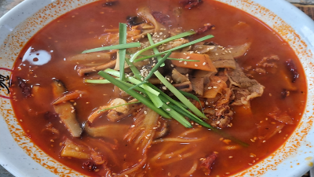
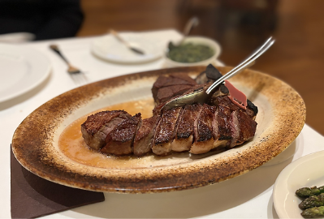
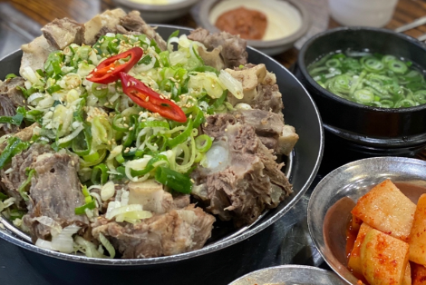
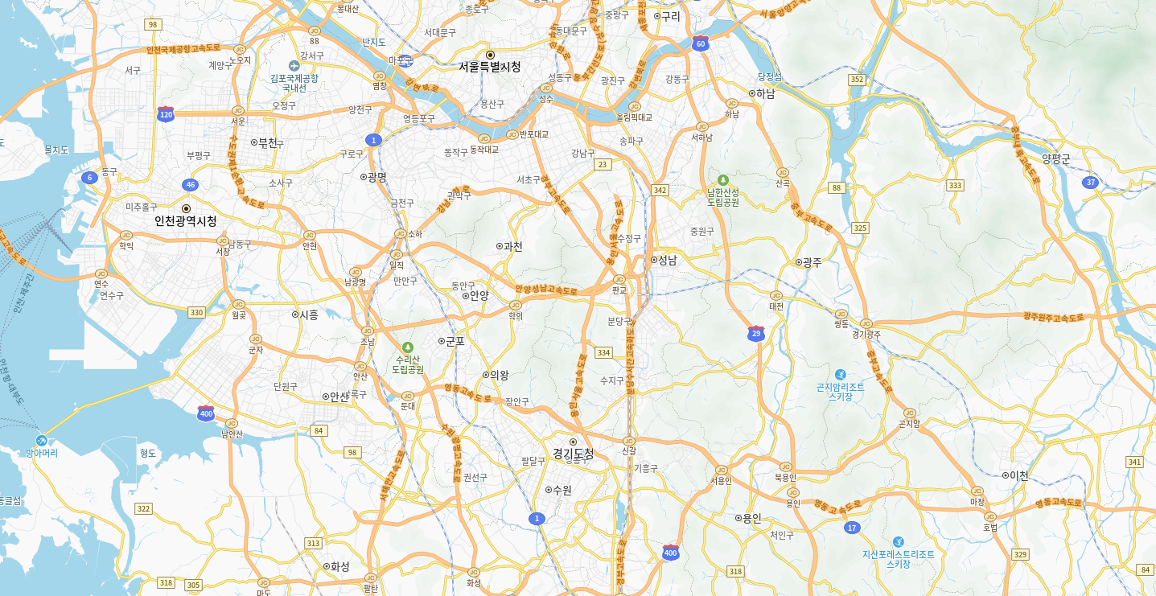


로그인 회원가입
▲
Where 2 Eat?
전국
서울
수도권
강원
충청
호남
영남
▲
What 2 Eat?
▲
When 2 Eat?
이런 맛집은 어때요?
혼밥
가성비
데이트
교통편리
가족
주차가능
백년교동짬뽕
경기도 고양시 덕양구 >>
울프강스테이크하우스
서울시 중구 >>
등나무집
서울시 동작구 >>
백년교동짬뽕
경기도 고양시 덕양구
교동짬뽕
Ⓒ team born2eat. 이 사이트는 비영리적·학습용으로 제작되었습니다.
함께 만들어가는 맛집 지도 ------ 맛집제보/문의하기

Slide 2

로그인 회원가입
서울 x
한식 x
Where 2 Eat?
What 2 Eat?
When 2 Eat?
서울
종로구
청운동
효자동
익선동
종로3가
전체보기 ▼
이런 맛집은 어때요?
백년교동짬뽕 ♡
경기 고양시 덕양구 중앙로 245
대표메뉴: 교동짬뽕, 차돌짬뽕, 주꾸미덮짜장
중식
짬뽕
혼밥
가성비
울프강스테이크하우스
서울 중구 세종대로21길 40 2층
대표메뉴: 포터하우스스테이크
양식
스테이크
데이트
교통편리
등나무집 ♥
서울 동작구 대림로 52
대표메뉴: 꼬리곰탕
한식
찜/탕
가족
주차가능
등나무집 ♥
서울 동작구 대림로 52
대표메뉴: 꼬리곰탕
한식
찜/탕
가족
주차가능
Ⓒ team born2eat. 이 사이트는 비영리적·학습용으로 제작되었습니다.
함께 만들어가는 맛집 지도 ------ 맛집제보/문의하기

Slide 3
로그인 회원가입
▲
Where 2 Eat?
서울
종로구
청운동
효자동
익선동
종로3가
전체보기 ▼
▲
What 2 Eat?
전체
한식
중식
일식
양식
분식
…
▲
When 2 Eat?
혼밥
전체
혼밥
가족
데이트
교통편리
주차가능
가족
데이트
교통편리
주차가능
주차가능
혼밥
혼밥
데이트
교통편리
주차가능
이런 맛집은 어때요?
백년교동짬뽕 ♡
경기 고양시 덕양구 중앙로 245
대표메뉴: 교동짬뽕, 차돌짬뽕, 주꾸미덮짜장
중식
짬뽕
혼밥
가성비
울프강스테이크하우스
서울 중구 세종대로21길 40 2층
대표메뉴: 포터하우스스테이크
양식
스테이크
데이트
교통편리
등나무집 ♥
서울 동작구 대림로 52
대표메뉴: 꼬리곰탕
한식
찜/탕
가족
주차가능
등나무집 ♥
서울 동작구 대림로 52
대표메뉴: 꼬리곰탕
한식
찜/탕
가족
주차가능
Ⓒ team born2eat. 이 사이트는 비영리적·학습용으로 제작되었습니다.
함께 만들어가는 맛집 지도 ------ 맛집제보/문의하기

Slide 4

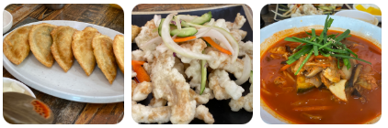
로그인 회원가입
백년교동짬뽕
★★★★☆ 4.0(20)
경기 고양시 덕양구 중앙로 245
교동짬뽕, 차돌짬뽕, 쭈꾸미덮짜장
혼밥
가성비
♡ 20
소개
사진
리뷰
방송
경기 고양시 덕양구 중앙로 245
교동짬뽕, 차돌짬뽕, 쭈꾸미덮짜장

Slide 5
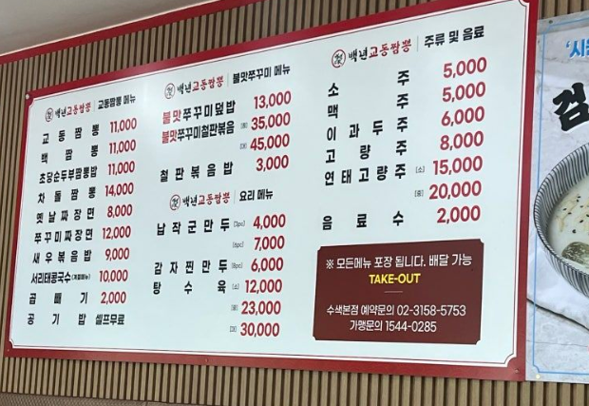
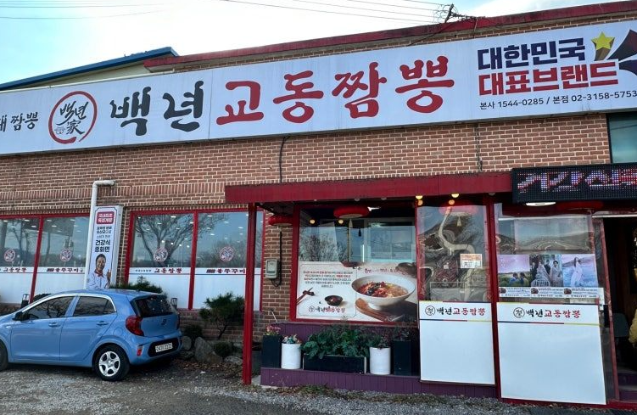
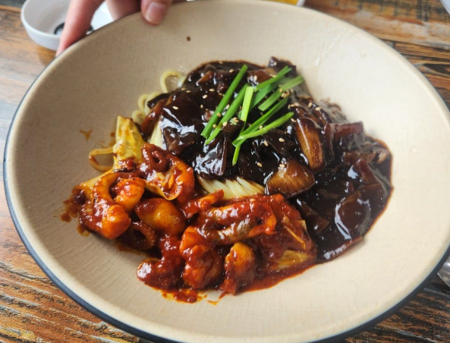
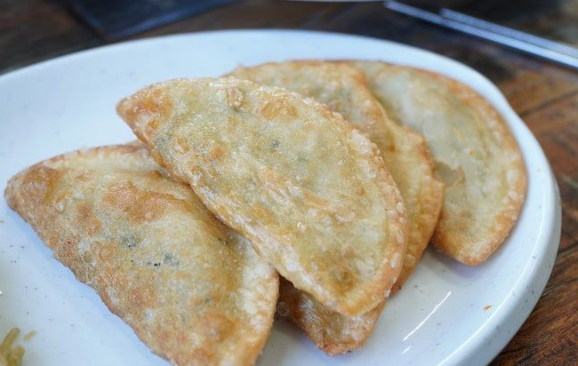
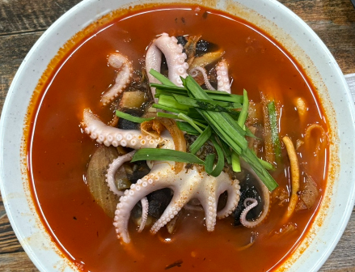
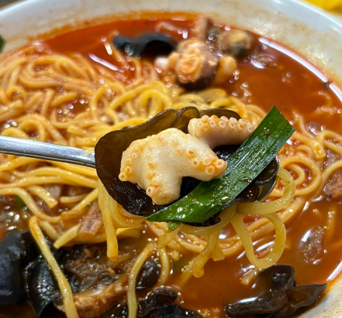
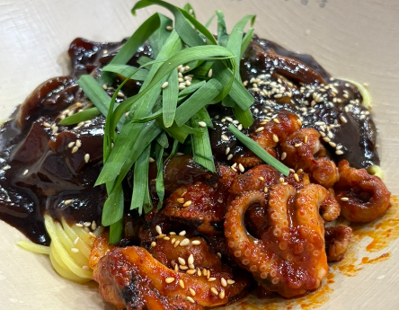
로그인 회원가입
백년교동짬뽕
경기 고양시 덕양구 중앙로 245
교동짬뽕, 차돌짬뽕, 쭈꾸미덮짜장
혼밥
가성비
★ 4.5
♡ 20
위치
사진
리뷰
방송
대표메뉴
메뉴판

Slide 6

로그인 회원가입
백년교동짬뽕
경기 고양시 덕양구 중앙로 245
교동짬뽕, 차돌짬뽕, 쭈꾸미덮짜장
혼밥
가성비
★ 4.5
♡ 20
위치
사진
리뷰
방송
review photo by 잇메이트74님

Slide 7
로그인 회원가입
백년교동짬뽕
경기 고양시 덕양구 중앙로 245
교동짬뽕, 차돌짬뽕, 쭈꾸미덮짜장
혼밥
가성비
★ 4.5
♡ 20
위치
사진
리뷰
방송
review photo by 잇메이트74님 → 리뷰보기

Slide 8
로그인 회원가입
백년교동짬뽕
경기 고양시 덕양구 중앙로 245
교동짬뽕, 차돌짬뽕, 쭈꾸미덮짜장
혼밥
가성비
★ 4.5
♡ 20
위치
사진
리뷰
방송
잇메이트58
후기 00개 | 평균별점 ★4.1
친절해요 ☀ 가성비 굿 👍
우선 가격을 선도하는 곳,, 많이 앞서있음 확실히 탕에 고기양은 많음 쿰쿰한 사골베이스에 솥밥 설렁탕을 먹기보다는 찜이나 먹으러 오는게 나을거같음

Slide 9
로그인 회원가입
백년교동짬뽕
경기 고양시 덕양구 중앙로 245
교동짬뽕, 차돌짬뽕, 쭈꾸미덮짜장
혼밥
가성비
★ 4.5
♡ 20
위치
사진
리뷰
방송
최근순 | 인기순 | 사진많은순
잇메이트58
후기 00개 | 평균별점 ★4.1
친절해요 ☀ 가성비 굿 👍
우선 가격을 선도하는 곳,, 많이 앞서있음 확실히 탕에 고기양은 많음 쿰쿰한 사골베이스에 솥밥 설렁탕을 …
잇메이트452
후기 00개 | 평균별점 ★4.1
친절해요 ☀ 가성비 굿 👍

Slide 10
로그인 회원가입
백년교동짬뽕
경기 고양시 덕양구 중앙로 245
교동짬뽕, 차돌짬뽕, 쭈꾸미덮짜장
혼밥
가성비
★ 4.5
♡ 20
위치
사진
리뷰
방송
잇메이트58
후기 00개 | 평균별점 ★4.1
잇메이트58
후기 00개 | 평균별점 ★4.1
친절해요 ☀ 가성비 굿 👍
친절해요 ☀ 가성비 굿 👍
우선 가격을 선도하는 곳,, 많이 앞서있음 확실히 탕에 고기양은 많음 쿰쿰한 사골베이스에 솥밥 설렁탕을 …
우선 가격을 선도하는 곳,, 많이 앞서있음 확실히 탕에 고기양은 많음 쿰쿰한 사골베이스에 솥밥 설렁탕을 먹기보다는 찜이나 먹으러 오는게 나을거같음

Slide 11




로그인 회원가입
백년교동짬뽕
경기 고양시 덕양구 중앙로 245
교동짬뽕, 차돌짬뽕, 쭈꾸미덮짜장
혼밥
가성비
★ 4.5
♡ 20
위치
사진
리뷰
방송
한식 제육볶음 과 관련된 다른 인기 영상들도 확인해보세요!

Slide 12
로그인 회원가입
맛집탐험가1417
회원정보수정
□ 좋아요 누른 맛집 (00개)
+ 더보기
□ 내가 쓴 리뷰 (00개)
□ 내가 쓴 리뷰 (00개)
+ 더보기
+ 더보기
□ 나의 문의/제보 (00개)
+ 더보기

